Slide 1

МИНИСТЕРСТВО НАУКИ И ВЫСШЕГО ОБРАЗОВАНИЯ РОССИЙСКОЙ ФЕДЕРАЦИИ федеральное государственное бюджетное образовательное учреждение высшего образования «Российский экономический университет имени Г.В. Плеханова» Оренбургский филиал
Стартап-проект
Тема: Улиточное хозяйство
Выполнила: обучающаяся Небылицына Юлия Юрьевна
Научный руководитель: Фёдорова Ольга Ивановна

Slide 2

Цель
создание наиболее прибыльной финансовой модели по развитию улиточного хозяйства в Оренбурге

Slide 3
Задачи
- Изучить рынок конкурентов в выбранной области;
- Изучить стоимость производственных затрат на разработку, рост и поддержку хозяйства;
- Проанализировать возможность получения гранта на развитие улиточного хозяйства в выбранном регионе;

Slide 4
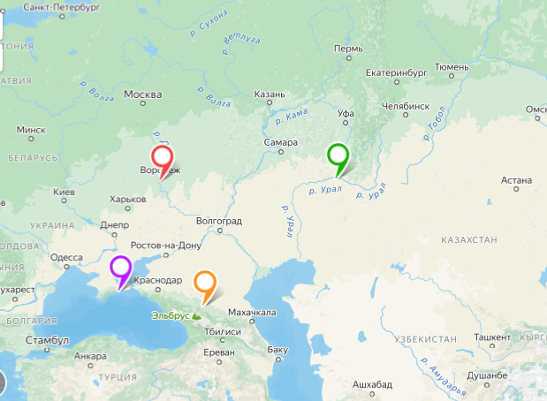
Анализ конкурентов
«Улитонька»
Республика Крым, Феодосия
2) ООО «Наша ферма»
Оренбург
3) «Улиточный сад»
Ставропольский край
4) «Улитка Воронеж»
Оренбург

Slide 5

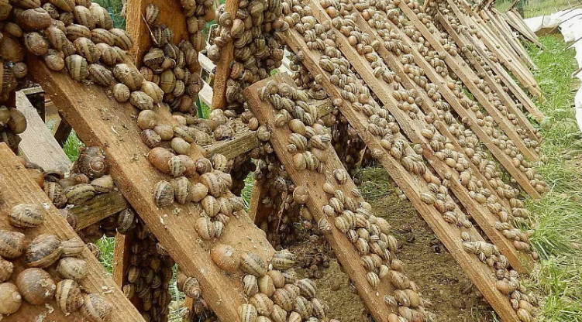
Резюме проекта
Расположение: с. Нежинка, Оренбургская область
Регистрация: ИП
Закуп маточного стада: SnailsEco, Беларусь
(виноградные, бургундские, степные улитки);
Террариумы – HobbyForPets;
Теплица – ТК Строитель
Корм, минеральные добавки – Зоомир
Датчики освещения/температуры и тд - Wildberries

Slide 6

Реклама и продвижение
1. Продвижение сайта и групп в
социальных сетях
2. Размещение на
специализированных площадках
3. Печатная реклама в местах
скопления ЦА
4. Таргетированная реклама
5. Событийный маркетинг
6. Партнерство с местными СМИ и
блогерами.
Затраты на продвижение (стартовая рекламная кампания + расходы на рекламу в первый месяц) = 100 тыс. рублей

Slide 7
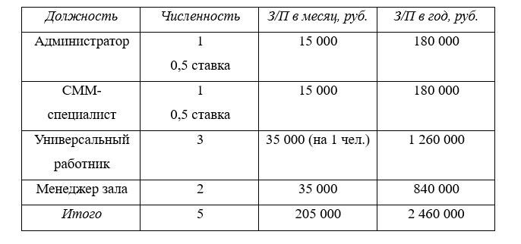
Организационная структура

Slide 8


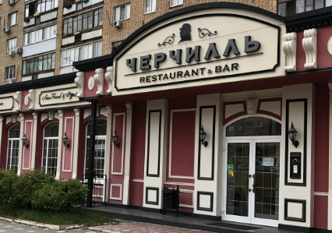
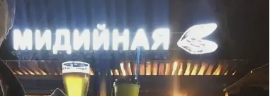

Рынок сбыта
Замороженное сырье:
Мидийная, Нежинское шоссе - Оренбург
Вкусвилл, X5group - Оренбург/Самара
Черчилль Bar – Самара
Муцин:
Flora – Самара

Slide 9

Период окупаемости
Срок окупаемости = размер капитальных вложений / планируемая прибыль за год.
Первоначальные вложения:
Оборудование – 390 000 р.
Улиточное стадо – 120 000 р.
Реклама – 100 000 р.
Корм – 60 000 р.
Прочие расходы – 100 000 р.
Получается 770 000 / 939 000 = 8 месяцев

Slide 10

Основные риски и меры
Риски | Меры по их предупреждению
Риск недофинансирования проекта | Поиск дополнительных источников финансирования
Риск неудачного местоположения | Смена локации
Риск злоупотреблений | Контроль, договор материальной ответственности
Возникновение конкурентов | Формирование клиентской базы, наличие уникальных предложений, постоянный мониторинг рынка
Риск снижения покупательской способности | Полностью избежать невозможно, есть вариант минимизировать за счет скидочных акций
Криминогенные (кража) | Видеонаблюдение, бдительность
Непредвиденные (ЧС) | Страхование бизнеса

Slide 11
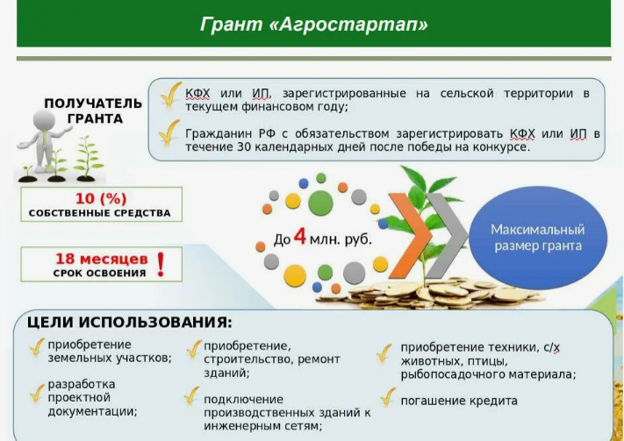

Slide 12

Благодарю за внимание и возможность представить результаты своего исследования

